Slide 1
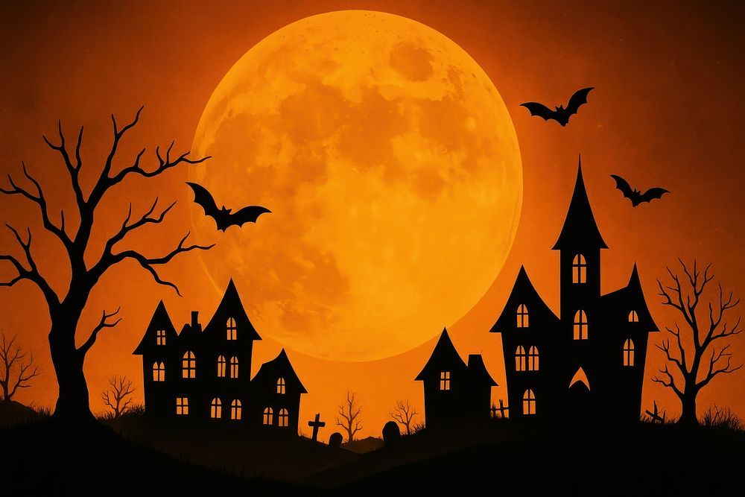
Planning d’activités des élémentaires
Du 26 au 30 octobre
« Chair de poule »
Pour tout renseignements contactez l’accueil de loisirs au 06.74.26.69.71
26/10
Déco de salle
Squelette grandeur nature
27/10
Masque « attention les yeux »
La grille mystère
28/10
Tableau fantôme
Chasse au squelette
29/10
L’horreur des citrouilles
Jeux de mimes
30/10
Matinée surprise
Après-midi festif (goûter amélioré, maquillage, musique…)

